Slide 1
試験片の厚さの計測
理研/鶴田雅人

Slide 2
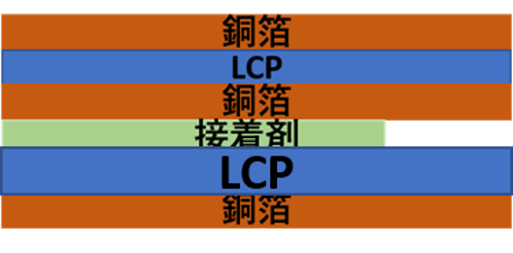
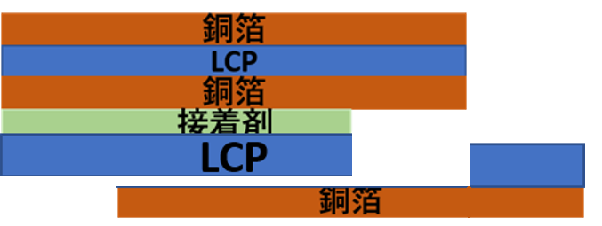
前回の剥離試験の概要
下図のように全ての試験片で剥離面がLCP（ポリイミド）と銅の部分で剥離したため粗化の強度は確認できなかった
LCP-銅の強度は約4N/cmであった。
グラフより銅-LCP間は剥離強度4N/cmのため接着剤-銅間の強度が前回の3N/cmより高い可能性がある。
LCPが断裂して剥離したということを確認するために剥離した試験片の厚さ計測を行った。

Slide 3
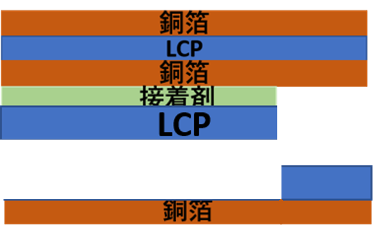
実験の概要①
マイクロメーターを用いて剥離した試験片の測定を行った。
三点で測定を行った。
下図の矢印の位置を測定し判断を行った。
LCPの厚さは100㎛、銅箔の厚さは9㎛であるため判断できると考えた。
Y表
X
Y裏

Slide 4
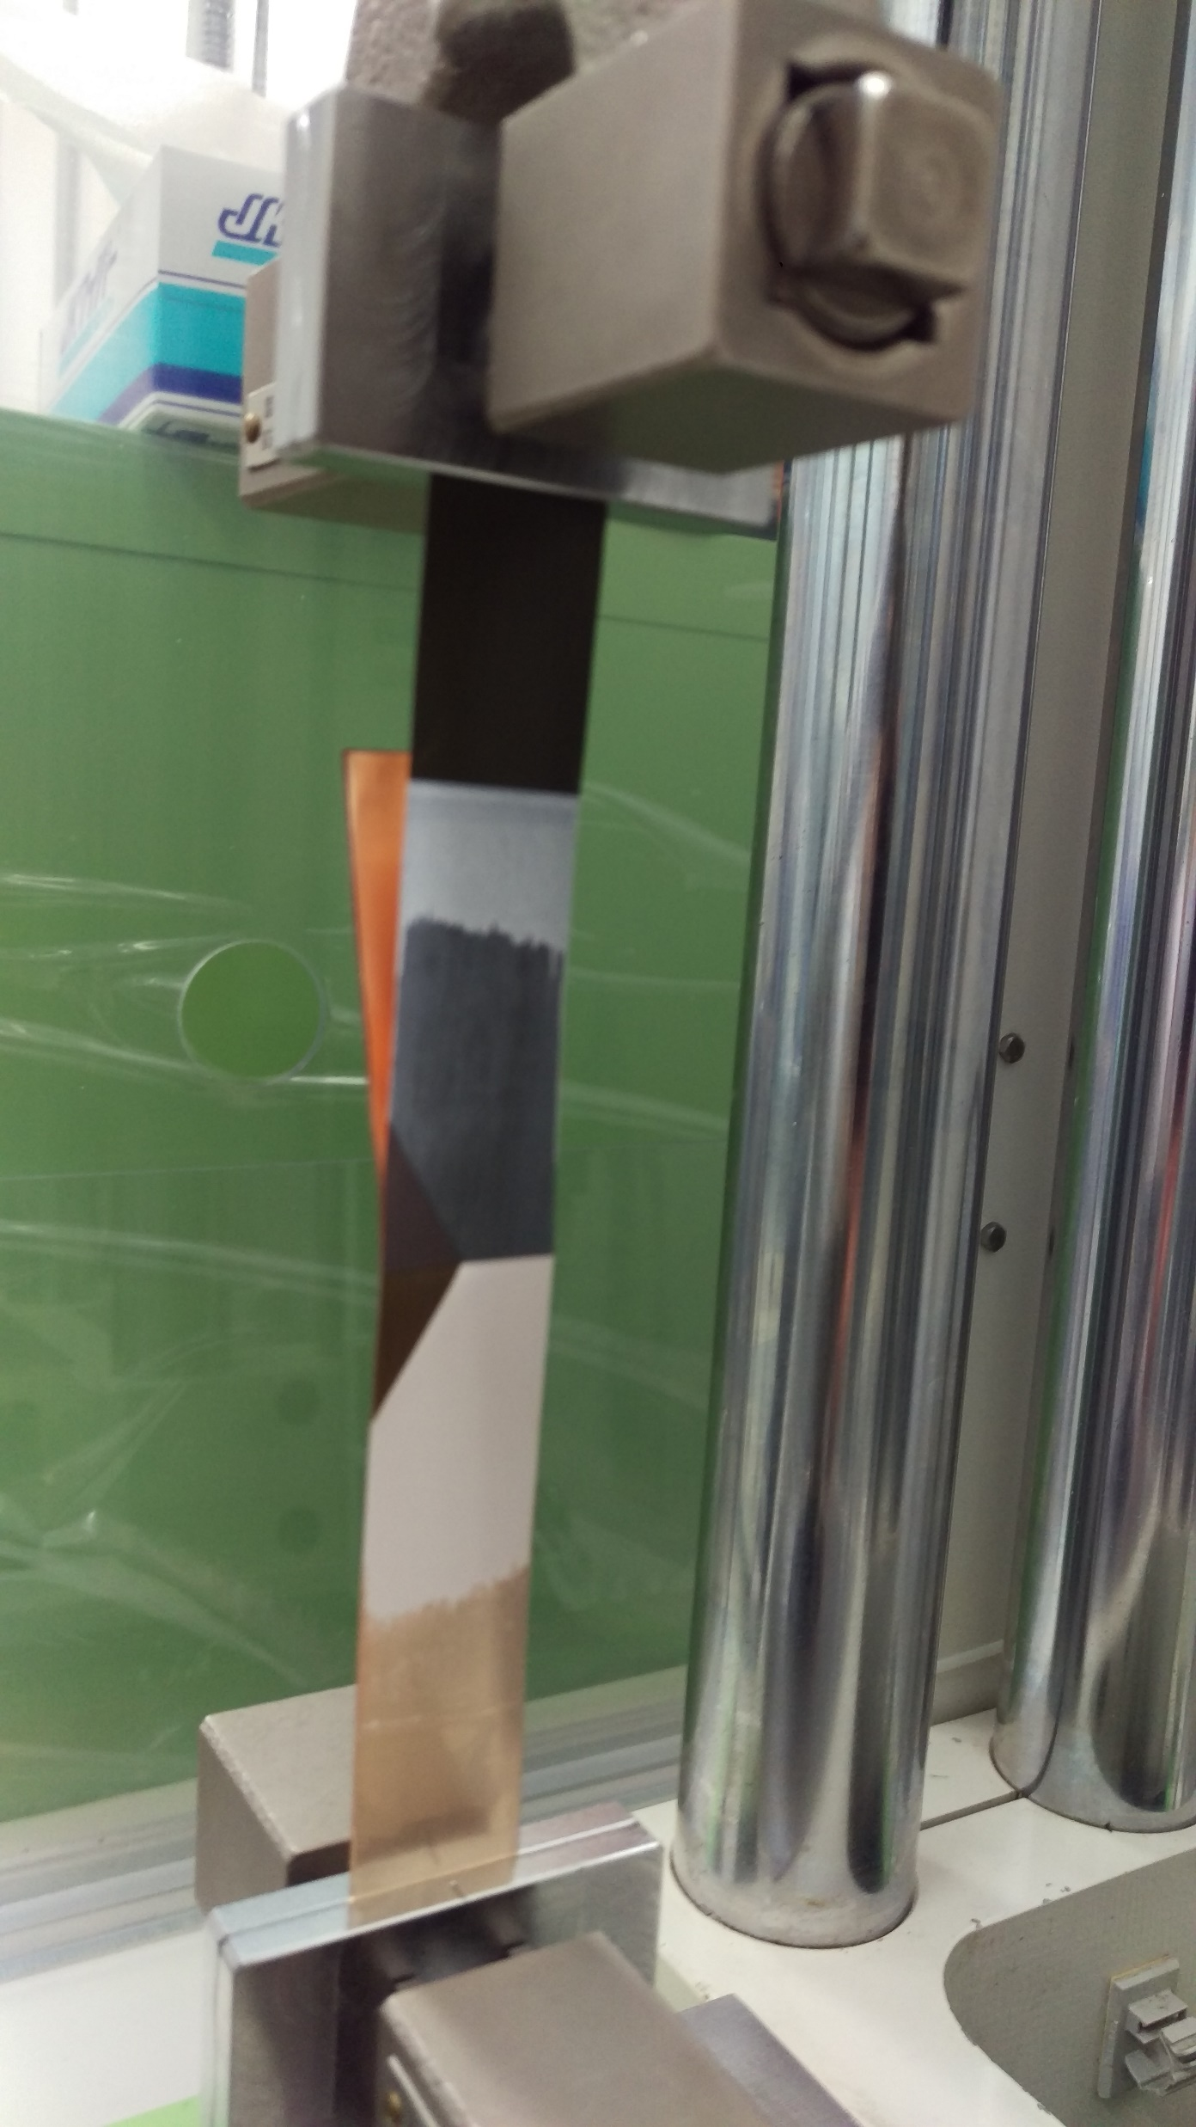
実験の概要②
試験片Cについてのみ下図のように黄色の円で囲われた部分と全体の厚さを計測した。
X
裏
V
W
表

Slide 5
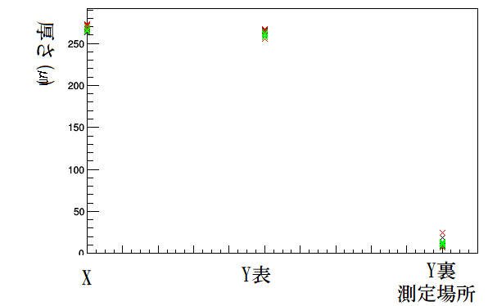
測定結果①
試験片A1,A2,Bの結果は以下のようになった。
いずれもLCPと銅が剥離したことが確認できた。
黒 試験片A1
赤 試験片A2
緑 試験片B

Slide 6
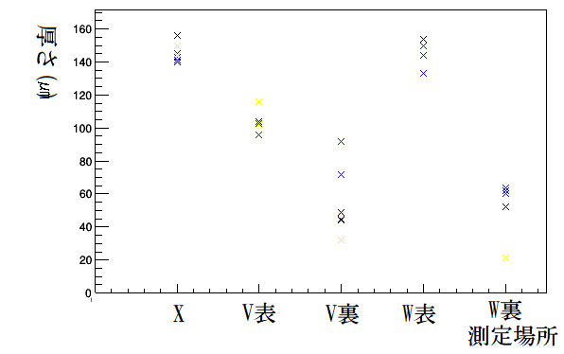
測定結果②
試験片Cの結果は以下のようになった。
複数段階に分かれて剥離しており最後にはポリイミドと銅が剥離していた。
試験片C

Slide 7
現在までの剥離試験のまとめ
理研/鶴田 雅人

Slide 8
剥離試験のまとめ
今回の剥離試験でLCP-銅の剥離するという予想外の問題が起きたため、これまでの情報を整理、考察し次回への方針を立てる。
まずこれまでの実験の条件について書きだす。

Slide 9
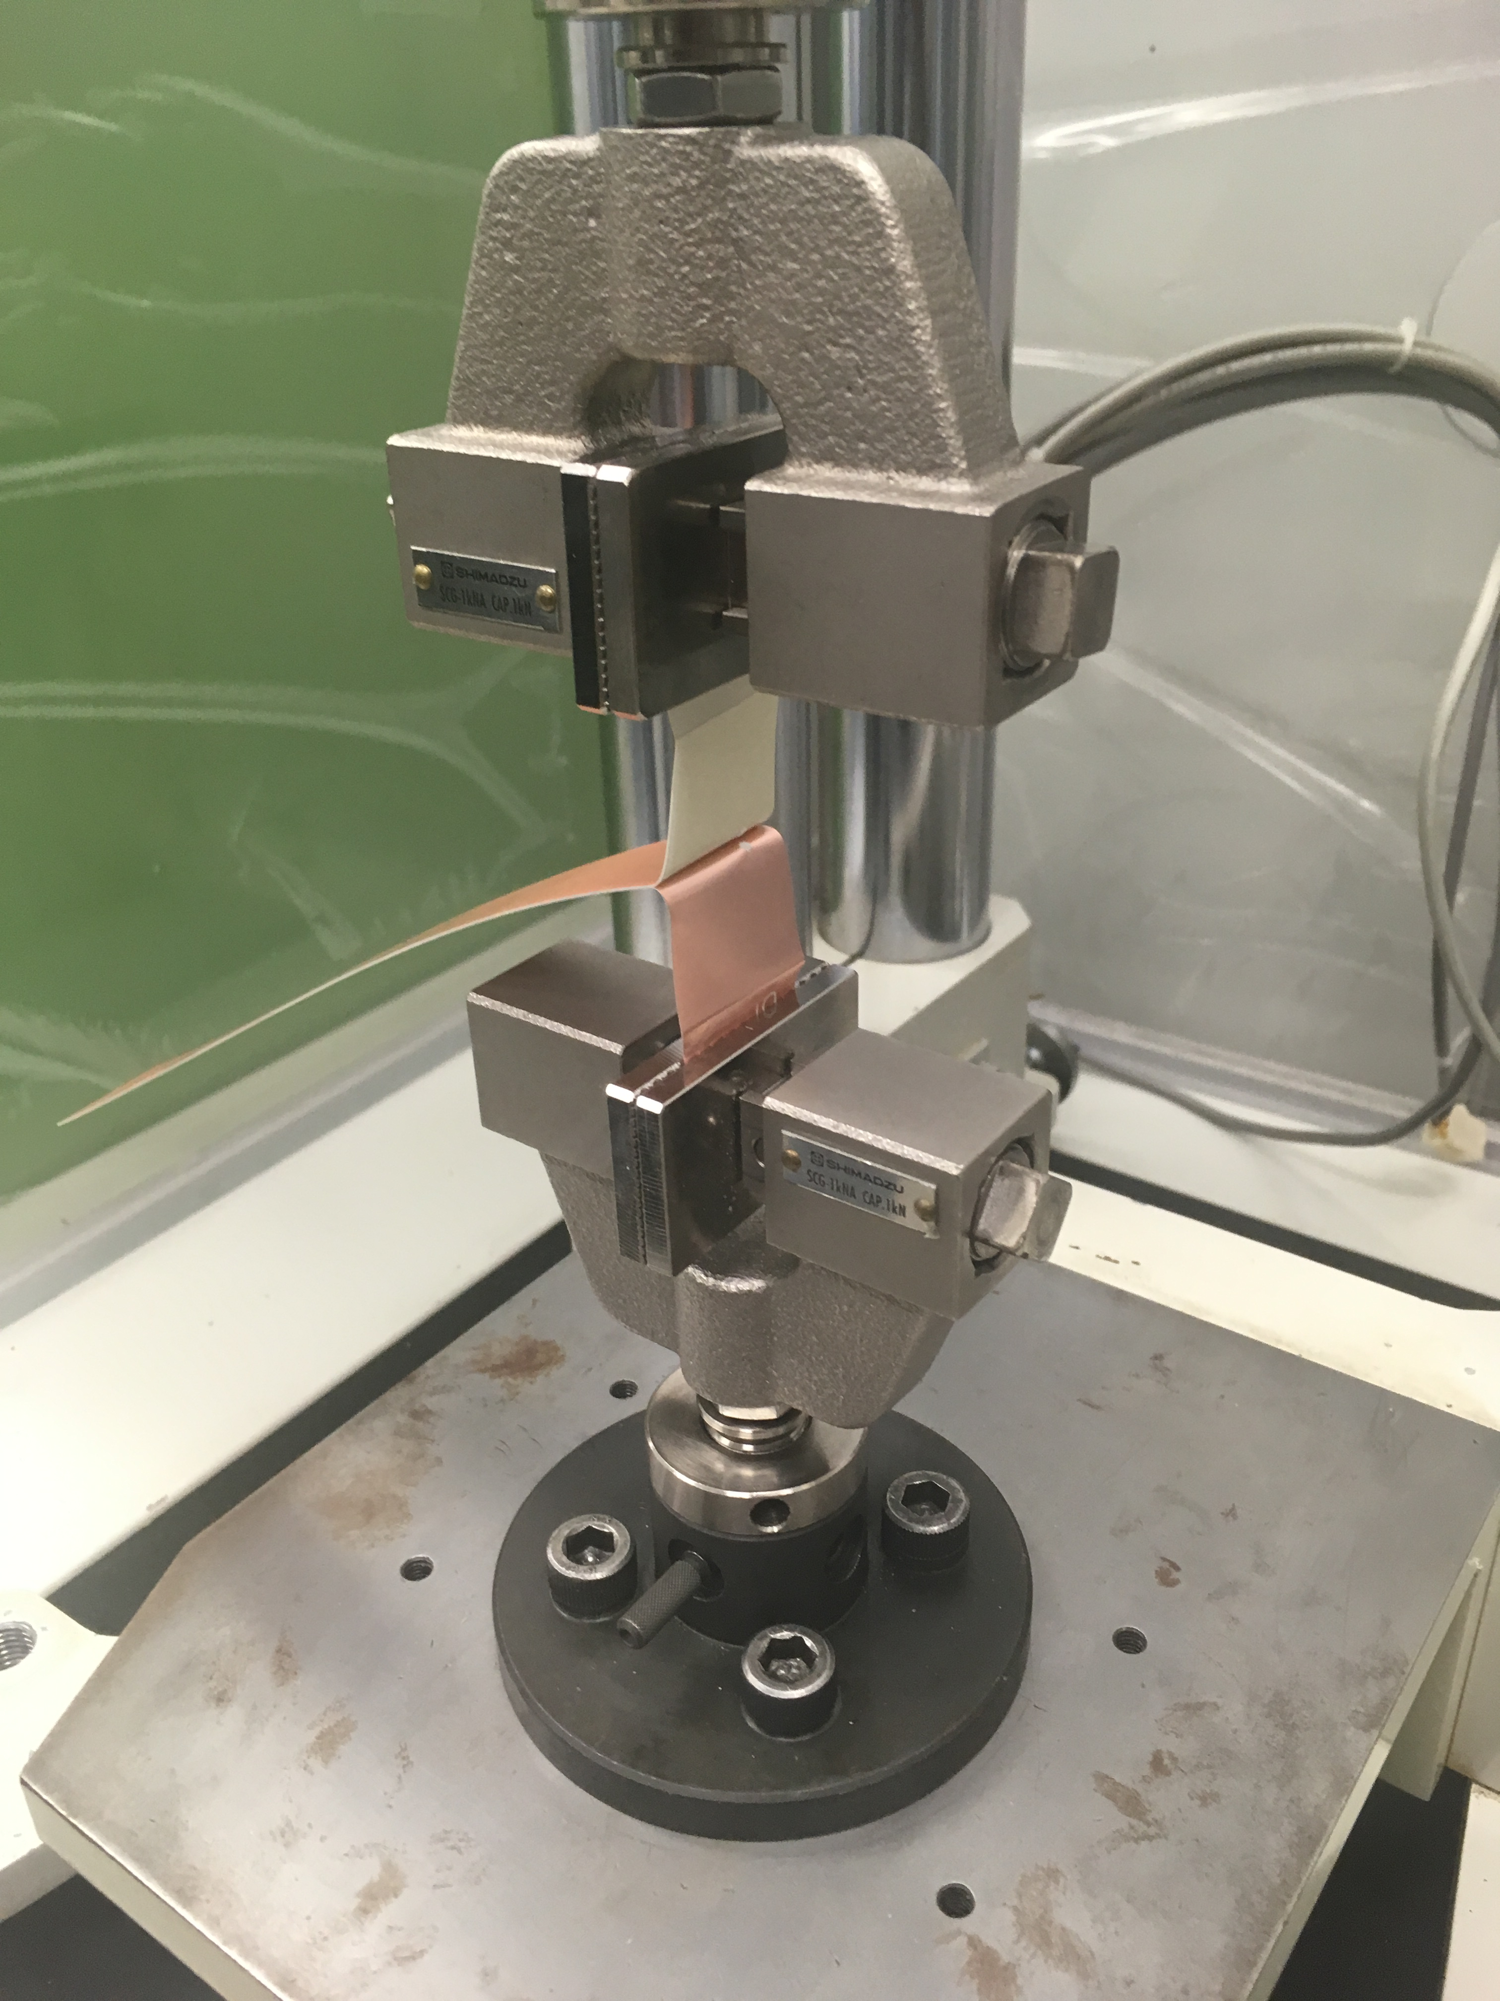
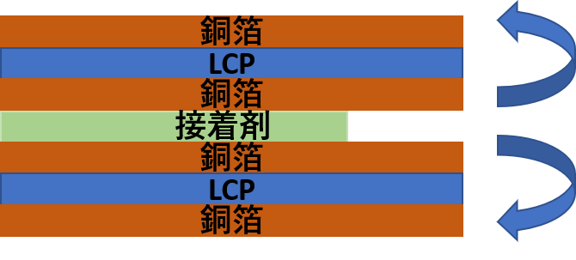
これまでの剥離試験の条件①
これまでの試験はすべて左図の写真の装置を用いて実験した。
積層構造は前回が右下図のように、前々回と今回が左下図のようになっていた。
剥離距離は10cm、速度は1cm/minで統一している

Slide 10
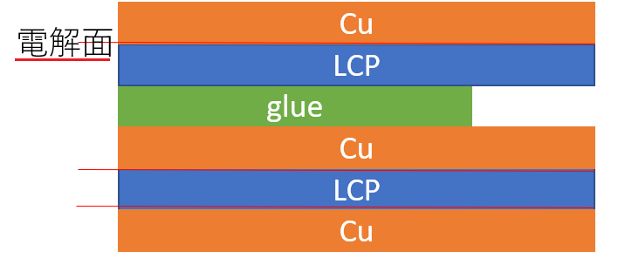
これまでの剥離試験の条件②
これまでの試験の積層構造をまとめた。
前々回の試験片の積層構造は下図のようになっている。
赤線が電解銅の表面の粗い面である。
以降電解面と呼ぶ
過去三回の積層構造をこのページと次ページの図に示す。
前々回

Slide 11
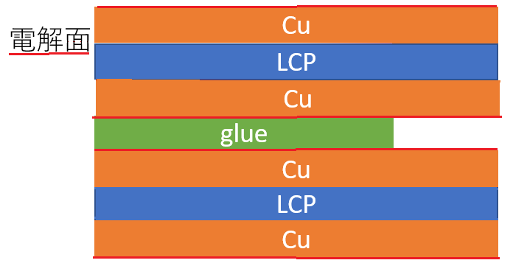
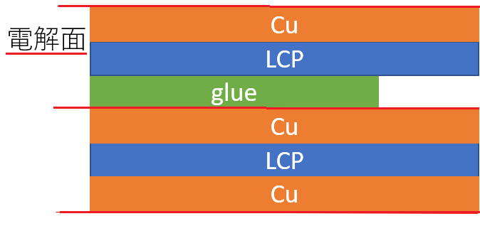
これまでの剥離試験の条件③
前々回
今回

Slide 12
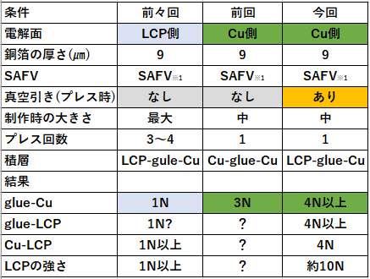
これまでの剥離試験の条件④
測定結果及び特に結果に影響していそうな条件を表にまとめた。
剥離面の差か？
真空引きの効果？

Slide 13
結果まとめ
前回まで銅箔の電解面はLCP側を向いており、前々回→前回は電解面が接着面に向いたため剥離強度が向上したと考えられる。
前回→今回の試験片ではプレス時に真空引きをしておりこれによって銅-接着剤の接着強度が上がった可能性がある。

Slide 14
今後すべきこと①
電解面の向き・銅箔の厚さなどは再度情報を整理するまで誤認していたものであり、もう一度情報の見直しが必要。
試作の工程で変更が無かったかの確認が必要
林レピック柳川様が問合せした。
LCP-Cu間の強度は材料そのものに手を入れるしかなく現状先が見えない。
熱サイクル試験を行い接着強度の劣化を調べる必要がある。
熱サイクル後に接着面が剥がれるようであれば粗化及び真空引きによる接着強度上昇を試す。
銅-接着剤-銅の積層であれば銅と接着剤の接着強度の変化が見られる。

